Slide 1

Мониторинг перемещения мебели и техники в общественных учреждениях с помощью технологий глубокого обучения
Рассматриваемая тема
Преподаватель
Авторы
Васендина Ирина Сергеевна, к.т.н., доцент кафедры ИСиТ
Архаров Никита Михайлович
Голышев Алексей Витальевич

Slide 2






Актуальность
При ручном учёте мебели существует ряд проблем:
Ошибки человеческого фактора.
Времязатратность и неэффективность процесса.
Ограниченная масштабируемость и сложность обработки данных.
Невозможность быстрой реакции на изменения.
Ограниченная возможность анализа и отчётности.

Slide 3


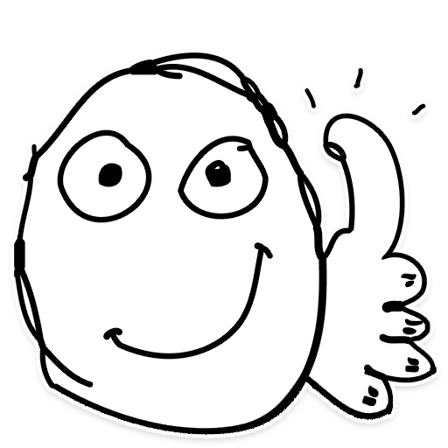
Актуальность
В подобных условиях может быть полезно использование алгоритмов глубокого обучения

Slide 4

Цель
Оптимизация и автоматизация процессов мониторинга перемещения мебели и техники с помощью систем видеонаблюдения и глубокого обучения

Slide 5
Задачи
Сбор набора данных (камеры наблюдения, открытые источники)
Предобработка данных (аугментация)
Выбор модели детектора и трекера
Обучение модели
Проектирование базы данных для предметной области
Логирование работы модели в базу данных
Пользовательский интерфейс

Slide 6



Целевая аудитория
Потенциальные потребители:
Учебные заведения (вузы, колледжи, школы)
гостиницы
конференц-центры
библиотеки
музеи
другие организации, которым необходимо эффективно управлять инвентарём мебели.

Slide 7
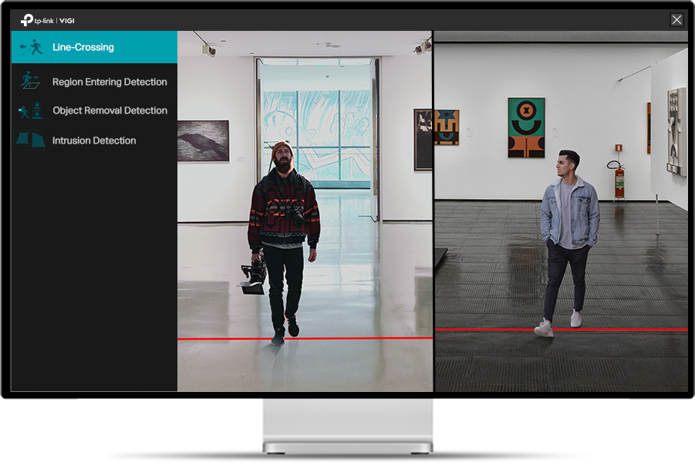
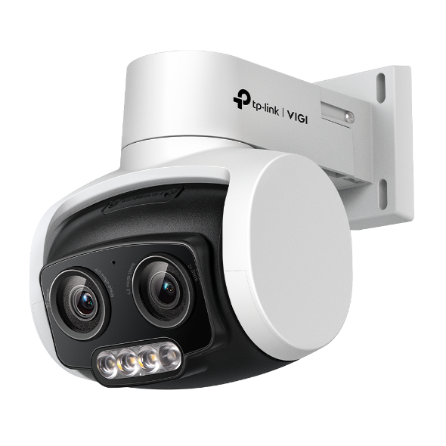
Конкуренция
Главный конкурент – Tp-link. Компания предоставляет продукты связанные больше с безопасностью, а не с мониторингом.
Tp-link VIGI AI

Slide 8



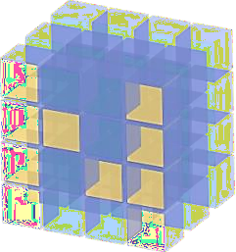






Средства реализации
Docker
Bytetrack
YOLOv8
VSCODE
NUMPY
OpenCV
PyQt

Slide 9
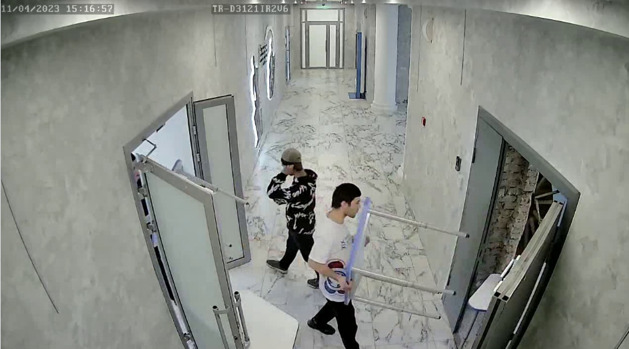
Подготовка набора данных
Источник:
1858 изображений, собранных с камер видеонаблюдения, установленных в учебном заведении САФУ, в частности, в корпусе IT-парка.
Разрешение 1920 x 1080

Slide 10
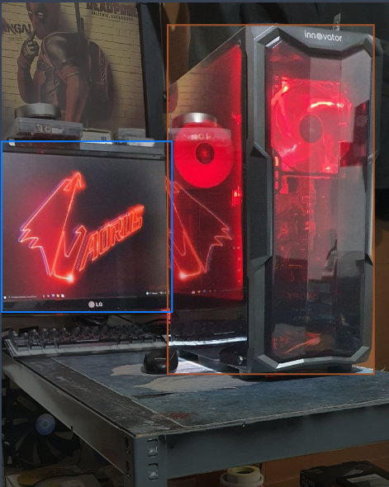
Подготовка набора данных
Добавочный набор данных (Roboflow):
- кресло (777 изображений);
- интерактивная доска (95 изображений);
- клавиатура (257 изображений);
- ноутбук (375 изображений);
- монитор (372 изображения);
- системный блок (410 изображений);
- человек (450 изображений);
- стол (242 изображения).

Slide 11
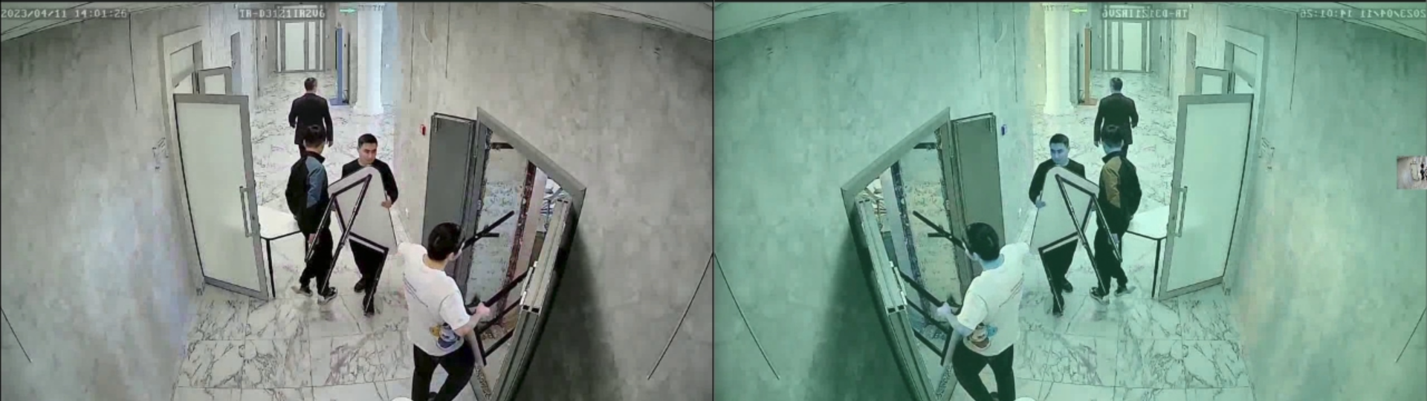
Подготовка набора данных
Аугментация: Rotation, Brightness, Noise, Blur.
В сумме получилось 11260 изображений

Slide 12
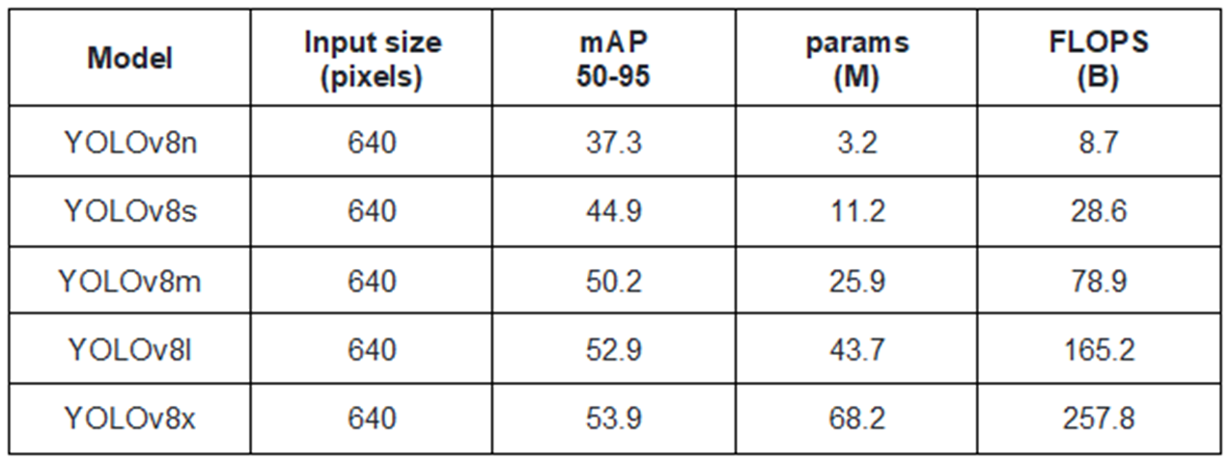
Выбор модели. YOLO
Модель YOLOv8x имеет самую высокую метрику mAP (53.9), но при этом она является самой крупной и требует наибольшее количество операций (FLOPS). Модель YOLOv8n имеет самую низкую метрику mAP (37.3) и наименьшее количество параметров и операций.
В данной задаче важна скорость обработки потока данных, поэтому было принято решение выбрать модель YOLOv8s.

Slide 13
Обучение модели YOLOv8
По завершению обучения были получены следующие результаты:
- точность (precision) на тестовой выборке – 71,5%;
- полнота (recall) на тестовой выборке – 75,5%;
- средняя точность на наборе данных (mAP50) – 77,7%;
- средняя точность при пороге IoU от 50% до 95% (mAP50-95) – 46,1%;
- время обработки (preprocess) одного изображения – 1,1 мс;
- время прогнозирования (inference) модели – 6,6 мс;
- время постобработки (postprocess) – 1,8 мс;
- общее время распознавания 1 изображения – 42 мс.

Slide 14
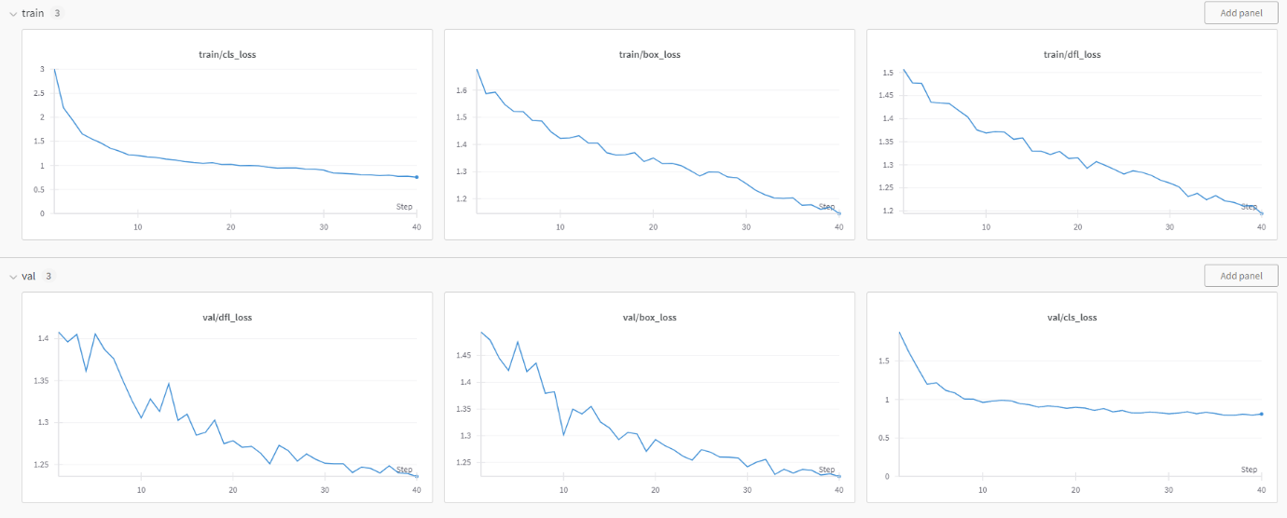
Обучение модели YOLOv8. Динамика ошибки

Slide 15
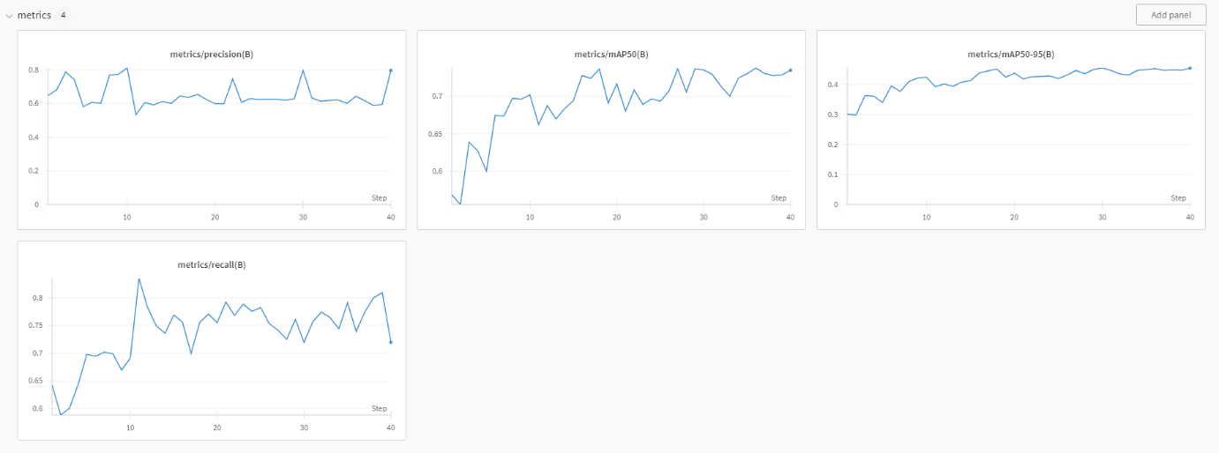
Обучение модели YOLOv8. Динамика метрик

Slide 16
Обучение модели YOLOv8 ЗА КАДРОМ
Таким образом, обученная модель YOLOv8s показала достаточно высокие метрики точности и полноты распознавания на тестовых данных. Модель способна работать в режиме, близком к реальному времени, обрабатывая около 25 кадров в секунду.

Slide 17
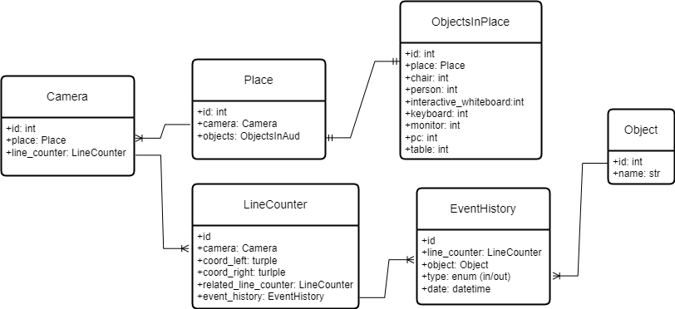
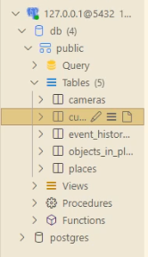
База данных

Slide 18
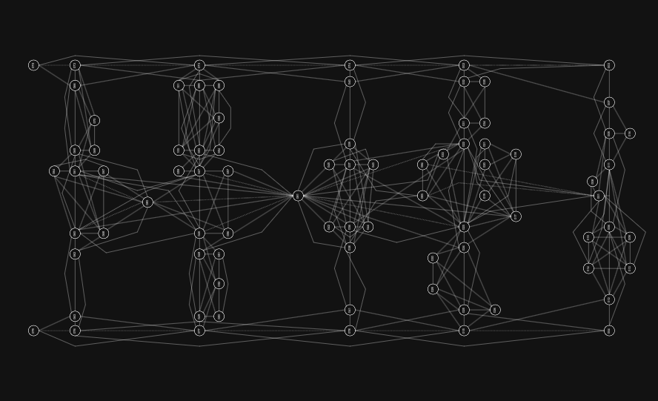
Граф камер

Slide 19
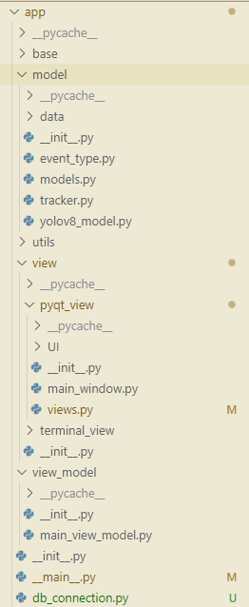
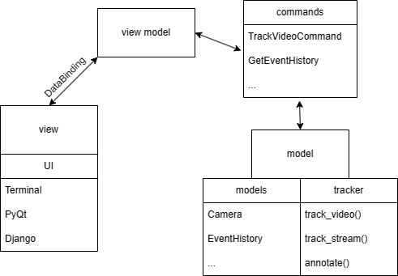
Архитектура приложения

Slide 20
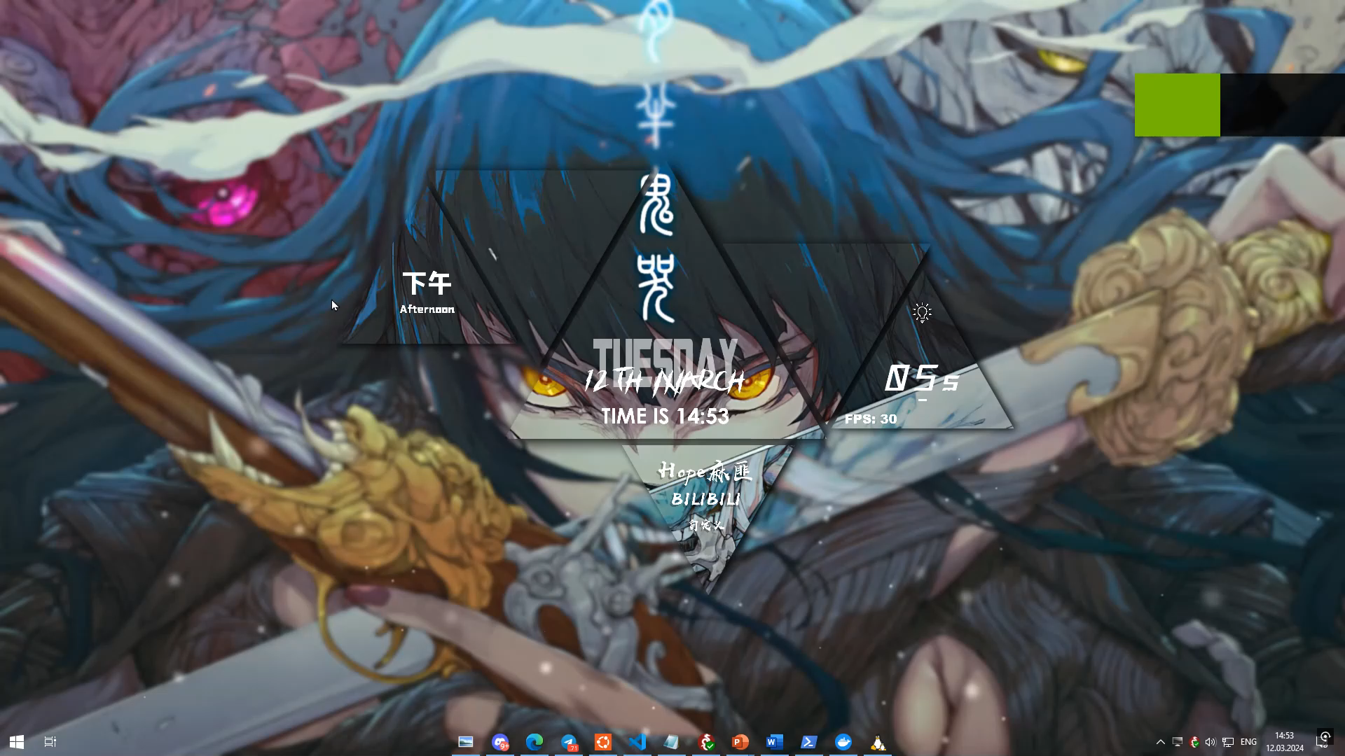

Slide 21
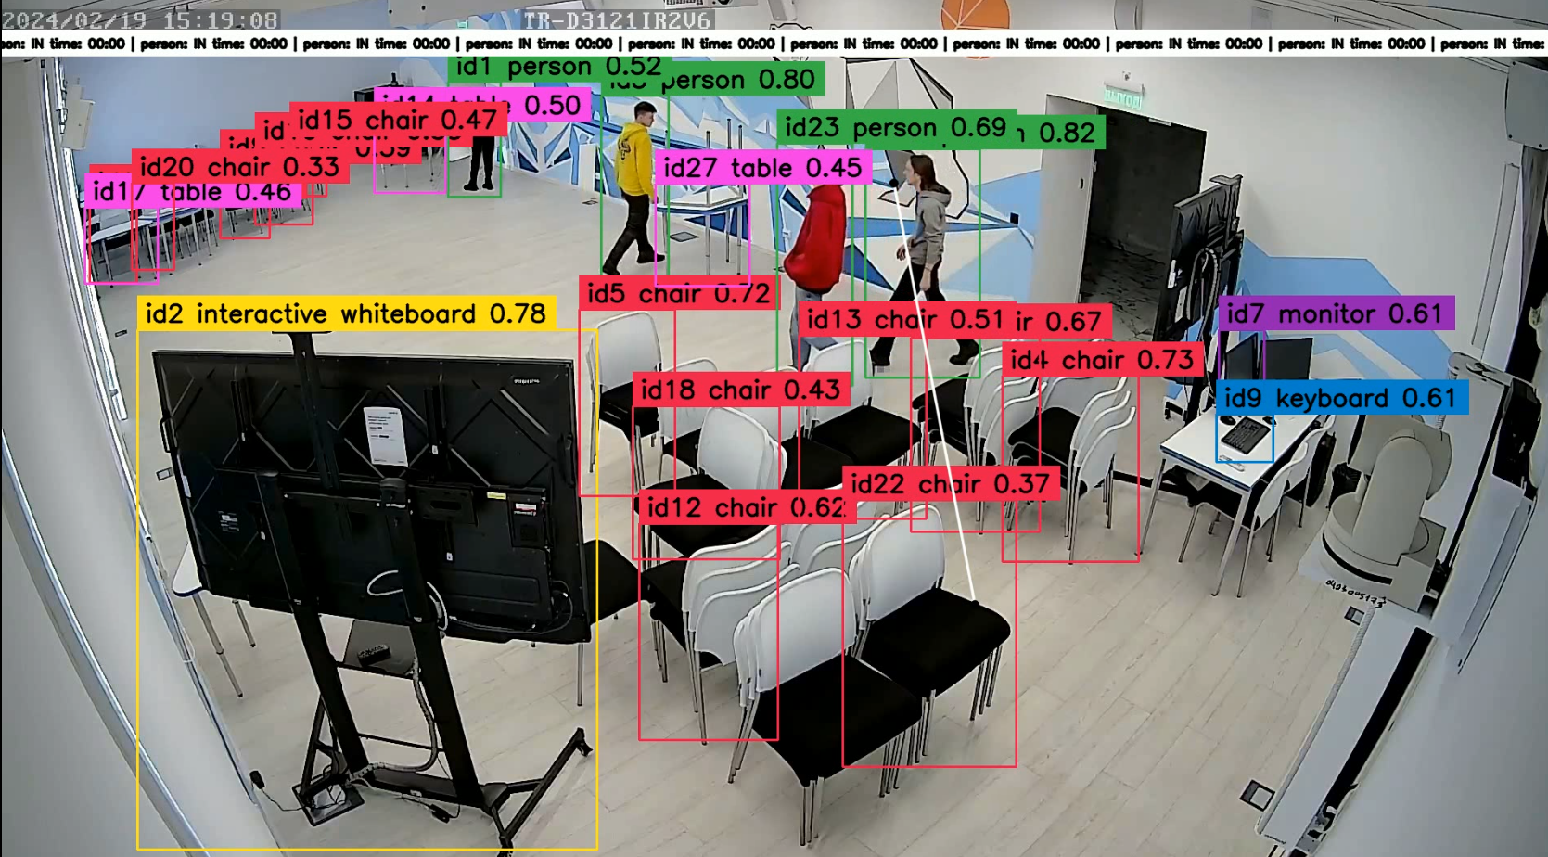
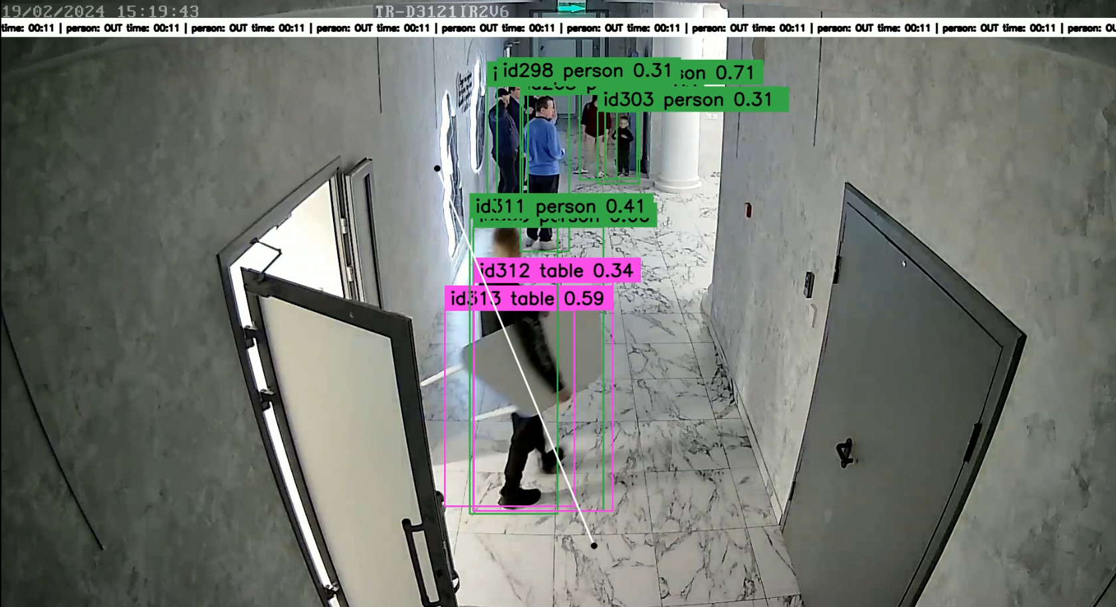
Функция аннотации

Slide 22
Развитие
1
2
3
Проработка
Контейнеризировать отдельные модули архитектуры
По информации из базы данных разработать алгоритм, чтобы ответить на вопрос: «откуда сюда пришёл стул?»
Если стул вышел из аудитории, сделать -1 из общего количества стульев в аудитории
Доработка UI: определение дальнейшего вектора разработки (Web/Desktop)
Интеграция графа связей
Интеграция в камеры

Slide 23
Спасибо!
</>

Slide 24
САФУ, ВШИТАС, 4 курс, 351018
Авторы:
Архаров Никита Михайлович
Голышев Алексей Витальевич

